Slide 1


Obtención, caracterización y evaluación de las propiedades interfaciales y emulsionantes de proteínas de sueros de soja y de tofu para la formulación de emulsiones alimentarias ácidas, estables en condiciones de estrés tecnológico
Autor
Ing. Johan Sebastian Henao Ossa
Doctorado en Ciencia y Tecnología
Director
Dr. Gonzalo G. Palazolo
Co-director
Dr. Jorge R. Wagner

Slide 2
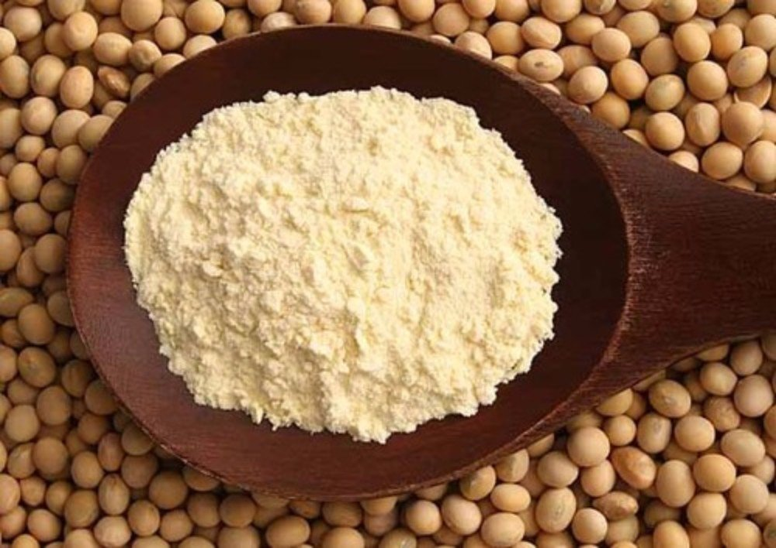
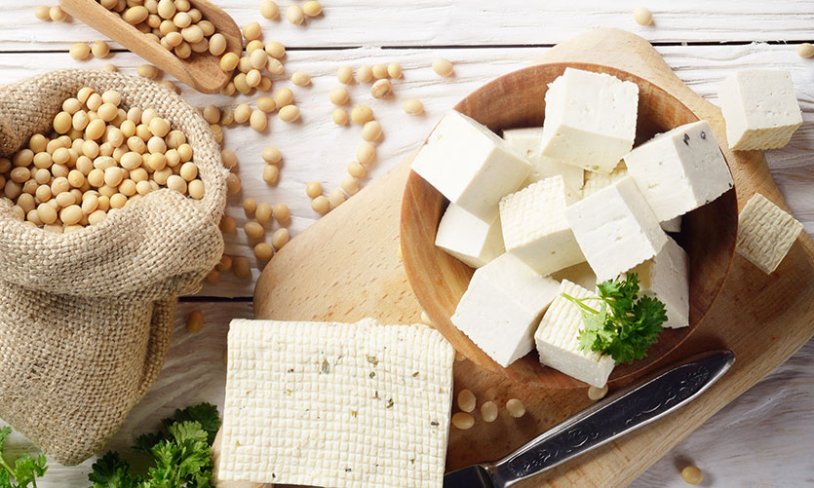
Suero de soja y suero de tofu
Efluente de la obtención de aislado proteicos de soja
Efluente de la obtención industrial del tofu
Proteínas
Oligosacáridos
Sales
Minerales
Isoflavonas
Proteínas
Oligosacáridos
Minerales
Isoflavonas

Slide 3
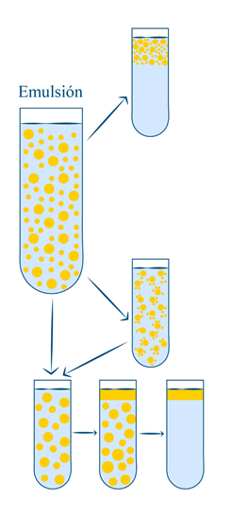
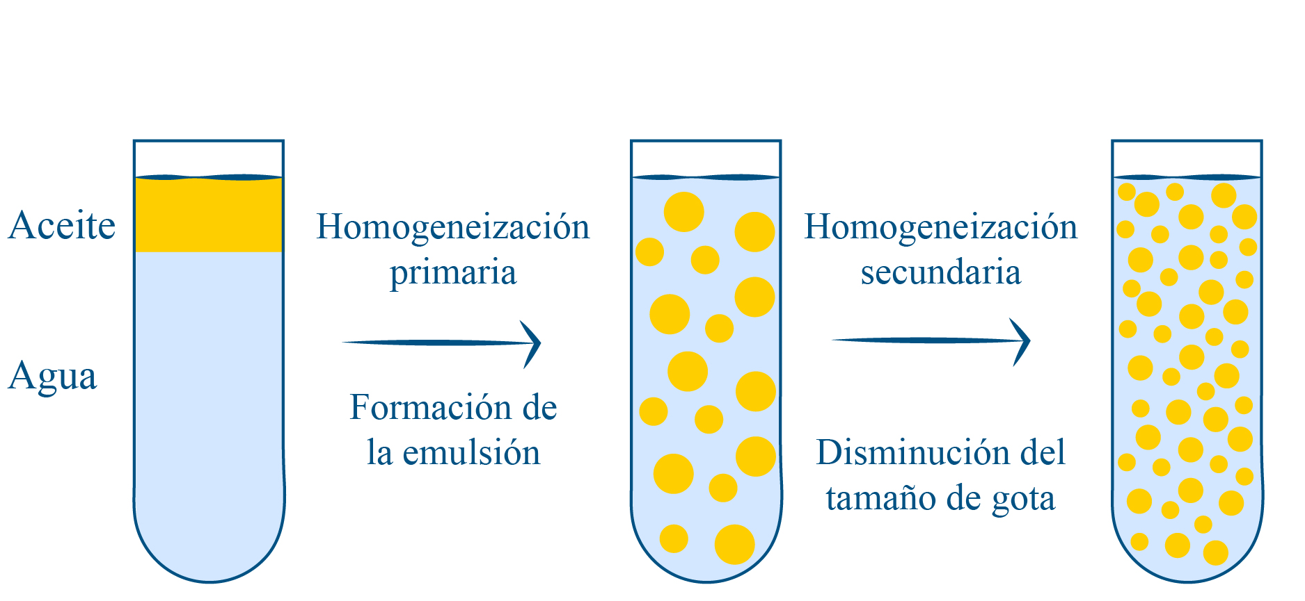
Emulsiones
Una emulsión es un sistema formado por dos líquidos inmiscibles entre sí, en el cual uno es dispersado en el seno del otro en forma de pequeñas partículas esféricas.
Emulsión O/W
Procesos de desestabilización física
Cremado
Floculación
ΔG = γ.ΔA
Inestable termodinámicamente
Coalescencia

Slide 4
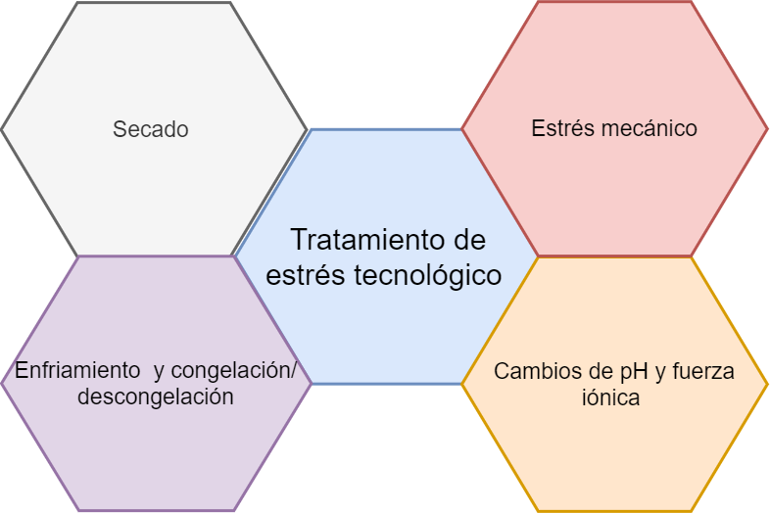
Tratamientos de estrés tecnológico (Environmental stresses)

Slide 5
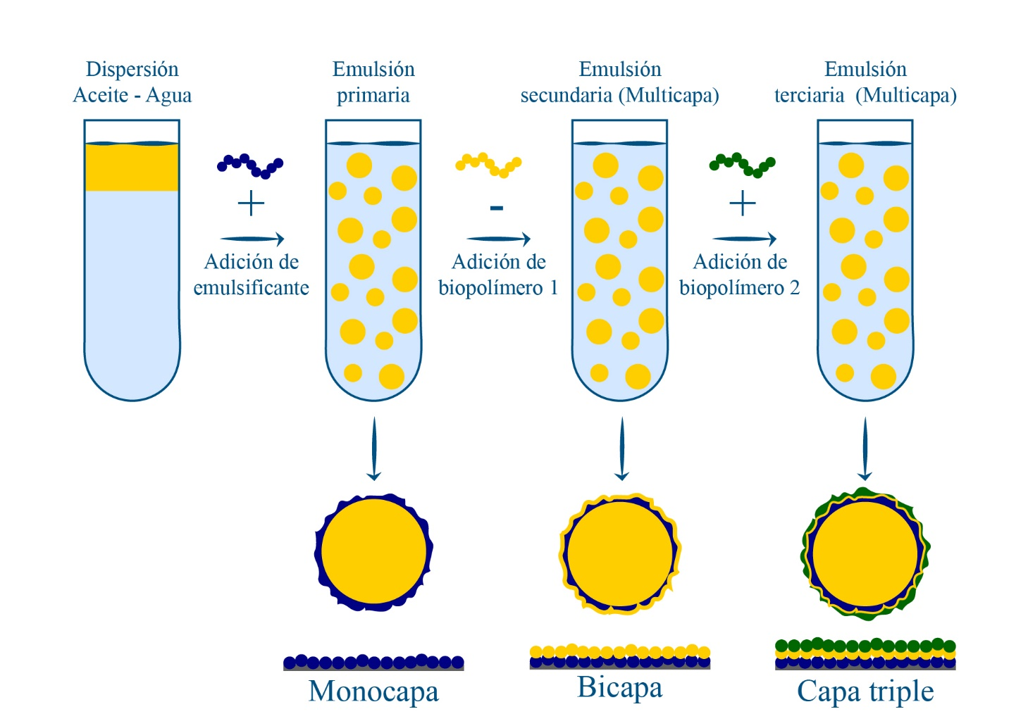
Ingeniería interfacial
Estrategias más prometedoras para la estabilización de emulsiones O/W sometidas a tratamientos tecnológicos

Slide 6

Objetivos
Objetivo general
Obtención de emulsiones O/W preparadas con concentrados de suero de soja (CSS) y de tofu (CST) en el rango de pH de interés alimenticio con alta estabilidad frente a tratamientos de estrés tecnológicos como la congelación y la agitación mecánica.

Slide 7
Objetivos específicos
Obtener concentrados de suero de soja (CSS) y tofu (CST) a partir de suero de soja y tofu y estudiar el efecto de las condiciones de procesamiento durante la obtención de los mismos.
Evaluar la composición química y las propiedades estructurales de los concentrados por distintas técnicas complementarias.
Estudiar las propiedades interfaciales (tensión interfacial/superficial de equilibrio y reología interfacial/superficial) y las propiedades funcionales de superficie (emulsificación y espumado) de los concentrados, evaluando la influencia del pH (2,0 a 7,0)
Analizar la formación y estabilización de las emulsiones O/W, empleando las dispersiones acuosas de los concentrados (pH 3,0 a 5,0) y la estabilidad de las emulsiones frente a los tratamientos tecnológicos (Congelación-descongelación y agitación mecánica)

Slide 8
Objetivos específicos
Evaluar la interacción de los concentrados de suero de soja con polisacáridos solubles de soja (SSPS) mediante técnicas espectrofotométricas, dispersión dinámica de luz y su comportamiento interfacial.
Obtener emulsiones O/W ácidas con sistemas mixtos CSS/SSPS empleando distintas estrategias de complejación a pH 3,0 y evaluar la estabilidad frente al almacenamiento y tratamientos tecnologícos

Slide 9
Primera parte.
Caracterización fisicoquímica y evaluación de las propiedades superficiales y espumantes de los concentrados de suero de tofu.

Slide 10
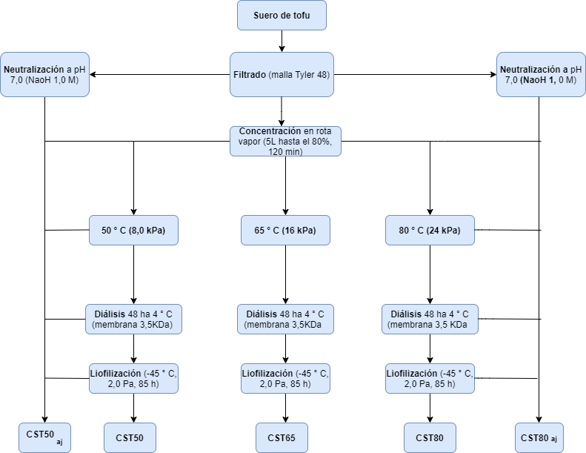
Obtención de los concentrados de suero de tofu

Slide 11
Composición química (%^{P}/_{P} , expresada en base seca) de los concentrados de suero de tofu
Composición química | CST50 | CST65 | CST80 | CST50aj | CST80aj
Proteína cruda (N×6,25) | 37,3 ± 0,1 a | 42,0 ± 0,2 b | 47,4 ± 0,1 c | 36,1 ± 0,2 a | 39,7 ± 0,4 b
Lisina total (LT) | 2,7 ± 0,4 a | 3,6 ± 0,4 b | 3,7 ± 0,3 b | 2,7 ± 0,2 a | 2,8 ± 0,3 a
Lisina no reactiva (LNR) | 14,8 ± 0,3 a | 17,1 ± 0,2 b | 29,7 ± 0,4 c | 13,1 ± 0,3 a | 16,3 ± 0,5 b
Hidratos de carbono totales | 43,5 ± 0,4 a | 42,9 ± 0,5 a | 42,1 ± 0,6 a | 48,6 ± 0,2 a | 49,9 ± 0,5 a
Fibra dietaria total | 31,8 ± 0,7 a | 32,6 ± 0,6 a,b | 33,0 ± 0,5 b | 27,4 ± 0,5 a | 31,5 ± 0,3 b
Cenizas | 13,1 ± 0,2 a | 13,7 ± 0,2 b | 16,4 ± 0,2 c | 5,4 ± 0,3 a | 7,0 ± 0,2 b
Calcio total | 4,6 ± 0,1 a | 5,0 ± 0,1 b | 6,5 ± 0,1 c | 2,7 ± 0,3 a | 3,9 ± 0,2 b

Slide 12
TSDS-PAGE
Reductor
No reductor
Reductor
No reductor

Slide 13
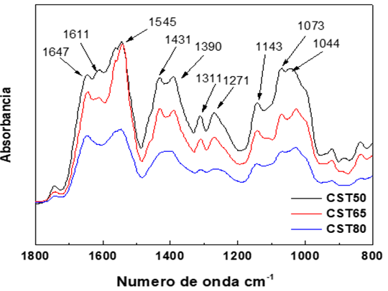
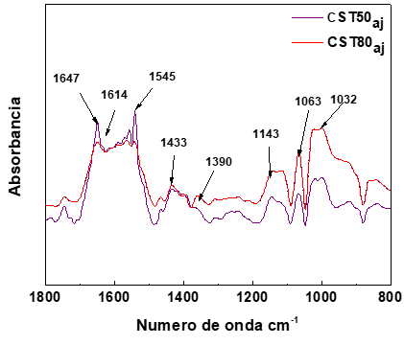
FTIR
Polisacáridos
Proteínas
Proteínas
Polisacáridos

Slide 14
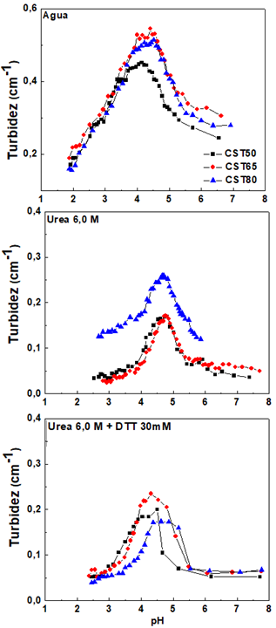
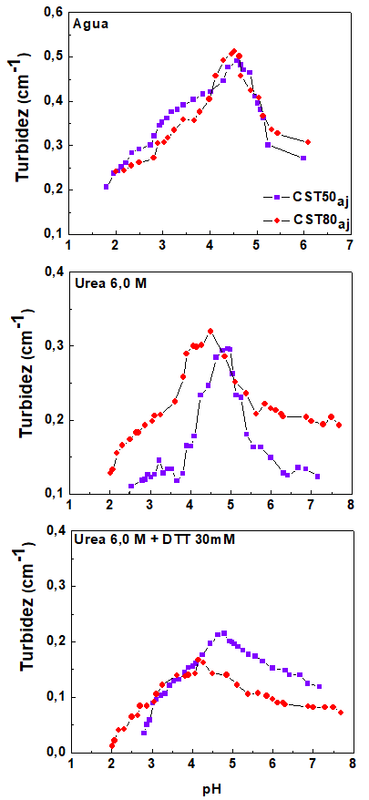
Efecto del pH sobre la turbidez

Slide 15

Efecto de pH sobre el Potencial- ζ
Notes:
Título: Análisis termogravimétrico (TGA)

Slide 16
Efecto de pH sobre la Solubilidad de proteínas y de hidratos de carbono

Slide 17
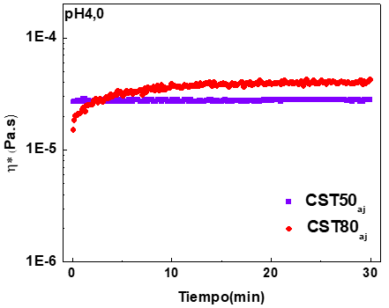
Propiedades superficiales en interfase aire/agua

Slide 18
Propiedades espumantes
π_{s}:28,70 mN/m
π_{s}:31,40 mN/m
π_{s}:31,02 mN/m
π_{s}:30,54 mN/ m
π_{s}:31,26 mN/m

Slide 19
Segunda parte.
Propiedades emulsilficantes de los concentrados del suero de tofu y estabilidad de las emulsiones O/W frente a tratamientos de estrés tecnológico.

Slide 20
Distribución de tamaño de partícula de dispersiones
Muestra | D_{s0,9} (μm)-pH3
CST50 | 19,5±0,2
CST65 | 34,4 ±0,4
CST80 | 36,2 ±0,7
CST50_{aj} | 17,2± 0,4
CST80_{aj} | 33,3±0,5

Slide 21
Propiedades interfaciales en la interfase aceite/agua
Presión interfacial (π_{i}, mN/m)
pH | CST50 | CST65 | CST80 | CST50_{aj} | CST80_{aj}
3,0 | 8,9±0,2 ^{a,A} | 8,7±0,1 ^{a,A} | 8,9 ±0,1 ^{a,A} | 8,2± 0,1^{aA} | 8,5±0,1^{aB}
4,0 | 9,6±0,2 ^{b,A} | 10,0±0,1^{b,B} | 9,7±0,1 ^{b,A} | 8,5±0,1^{bA} | 9,0±0,1^{cB}
5,0 | 9,6±0,3 ^{b,B} | 9,8±0,2 ^{b,B} | 9,4±0,2 ^{b,A} | 8,4± 0,1^{bA} | 8,7±0,1^{bB}

Slide 22
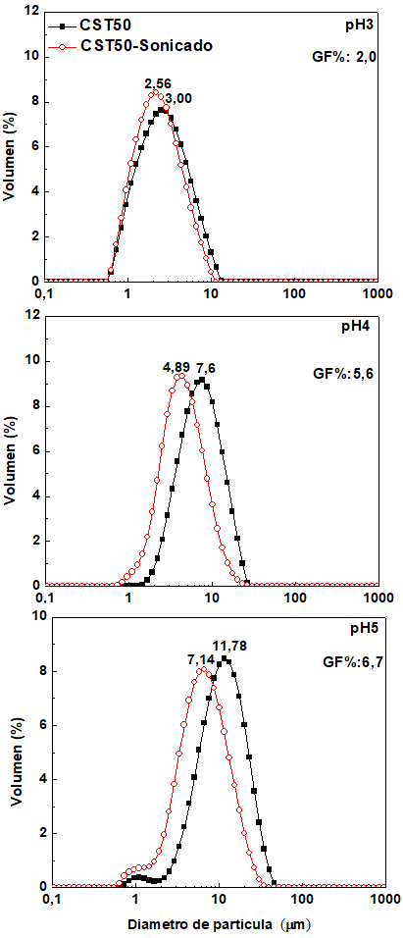
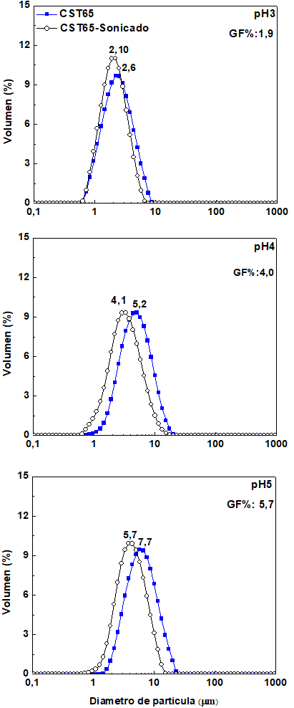
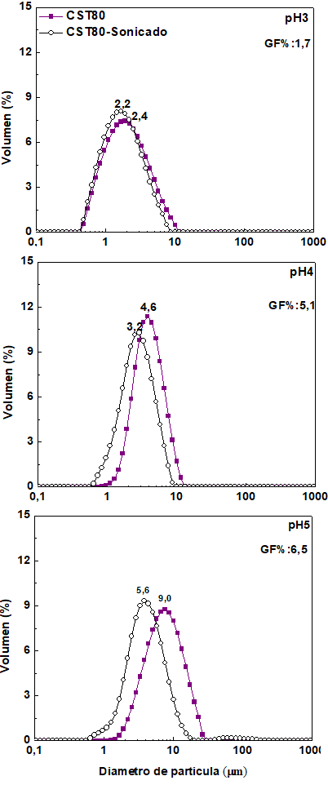
Distribución de tamaño de partícula de emulsiones
Φm: 0,25
1,0% ^{P}/_{P} Proteína
Ultraturrax:1 min-20.000 rpm
Sonicación: 3 min- 20 Hz-40% amplitud

Slide 23
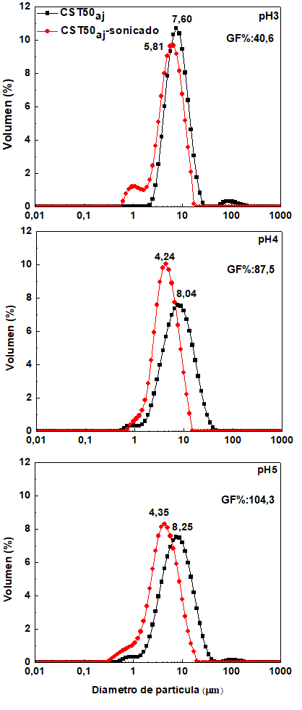
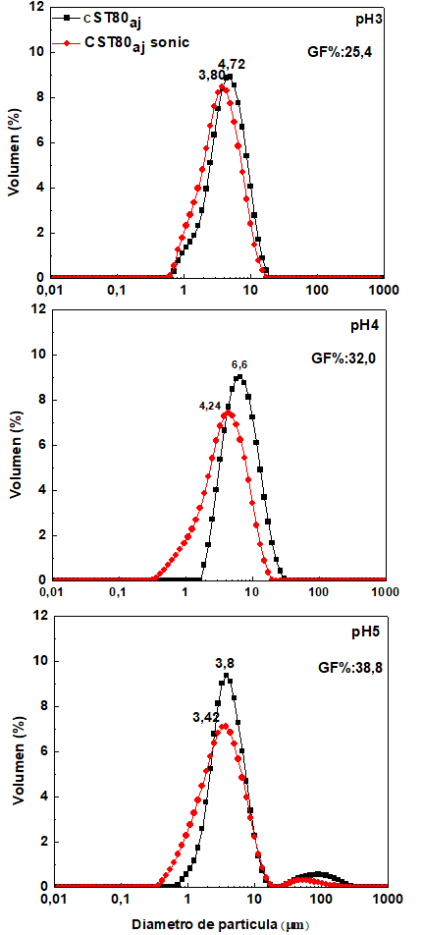
Distribución de tamaño de partícula de emulsiones
Φm: 0,25
1,0% ^{P}/_{P} Proteína
Ultraturrax:1 min-20.000 rpm
Sonicación: 3 min- 20 Hz-40% amplitud

Slide 24
Composición interfacial
Muestra | Proteína adsorbida (%P_{A}) | Concentración de proteína interfacial (Γ, mg/m²)
CST50 | 39,5±0,1 | 3,1±0,2
CST65 | 47,0±0,5 | 3,9±0,2
CST80 | 50,1±0,5 | 4,1±0,2
CST50_{aj} | 38,5 ±0,1 | 2,1±0,1
CST80_{aj} | 44,1± 0,3 | 2,1±0,1

Slide 25
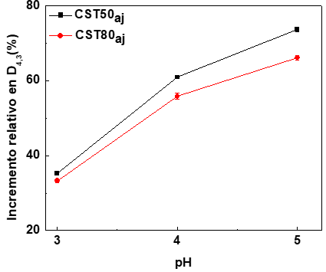
Tratamiento de estrés tecnológico
Congelación-descongelación
Agitación mecánica

Slide 26
Tercera parte.
Caracterización fisicoquímica y evaluación de las propiedades superficiales, espumantes y emulsificantes del concentrado del suero de soja y su complejacion con polisacárido soluble de soja para la elaboración de emulsiones O/W estables a tratamiento de estrés tecnológico.

Slide 27
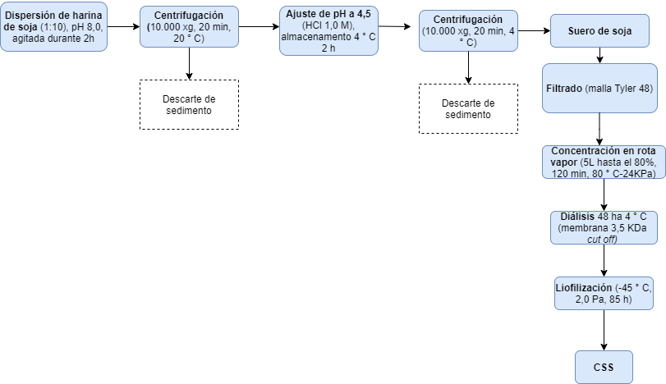
Obtención del concentrado de suero de soja

Slide 28
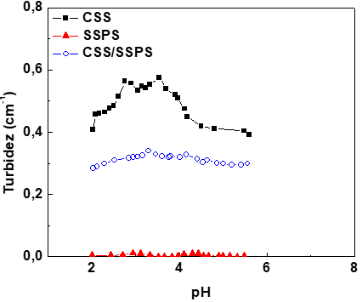
Turbidez- potencial-ζ y Dispersión dinámica de luz (DLS)
Potencial-ζ (mV)
pH 3,0
CSS | SSPS | CSS/SSPS
1,53±0,12^{aB} | −0,43±0,10^{aA} | −2,01±0,08^{cC}
Dispersiones acuosas (0,1%^{P}/_{P} ) de CSS y SSPS
Dispersión CSS/SSPS (1:1, 0,1% ^{P}/_{P})

Slide 29
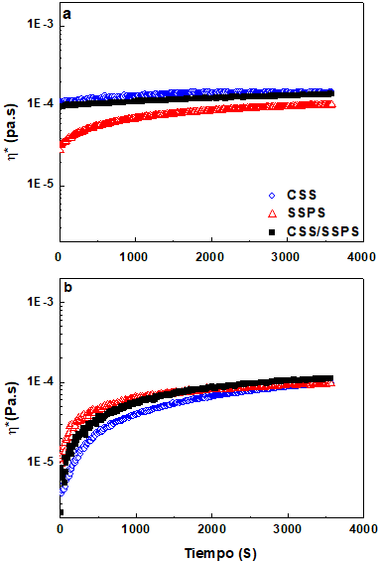
Propiedades interfaciales en la interfase aceite/agua
2,0%
Presión interfacial (π_{i})
CSS | SSPS | CSS/SSPS
8,4± 0,1ª | 9,0^{b}± 0,1^{b} | 9,35^{c}± 0,1^{c}
3,0%

Slide 30
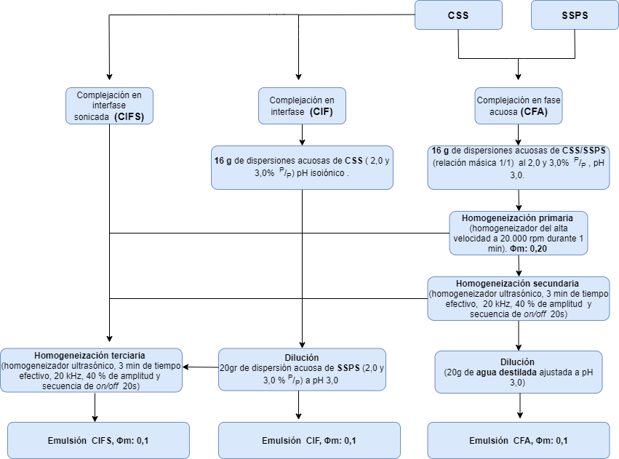
Estrategias de complejación para la preparación de las emulsiones

Slide 31
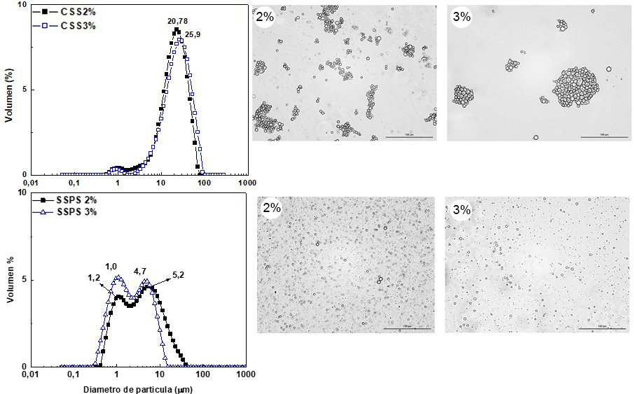
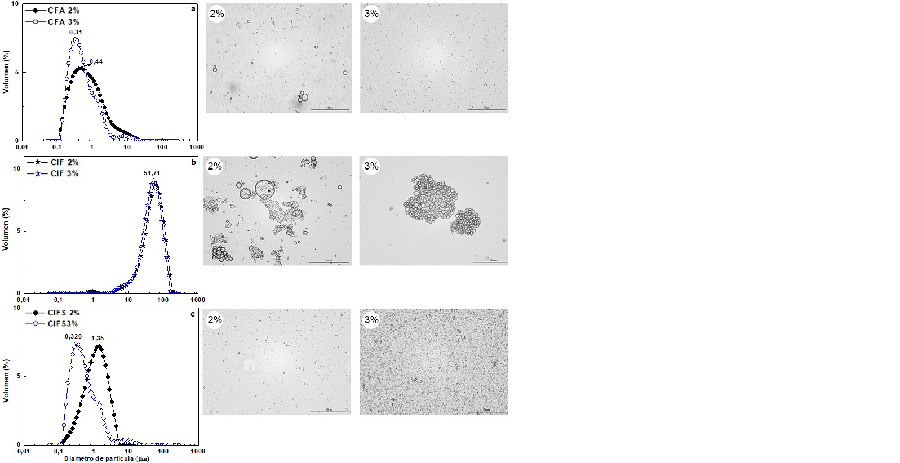
Distribución de tamaño de partícula de emulsiones
GF%:51,9
GF%:43,9
GF%:6,8
GF%:0,7
GF%:30,8
GF%:10,6
GF%:7,6
GF%:2,5
GF%:1,3
GF%:0,1

Slide 32
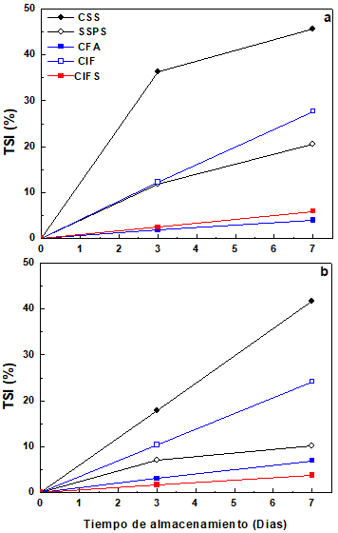
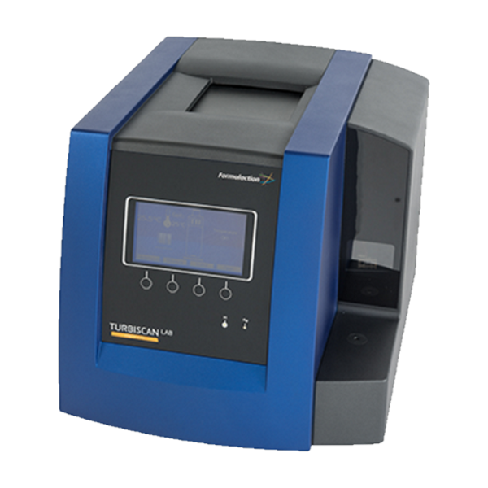
Estabilidad estacionaria por dispersión múltiple de luz
2,0%
3,0%
Turbiscan Lab (Formulaction, Francia)

Slide 33
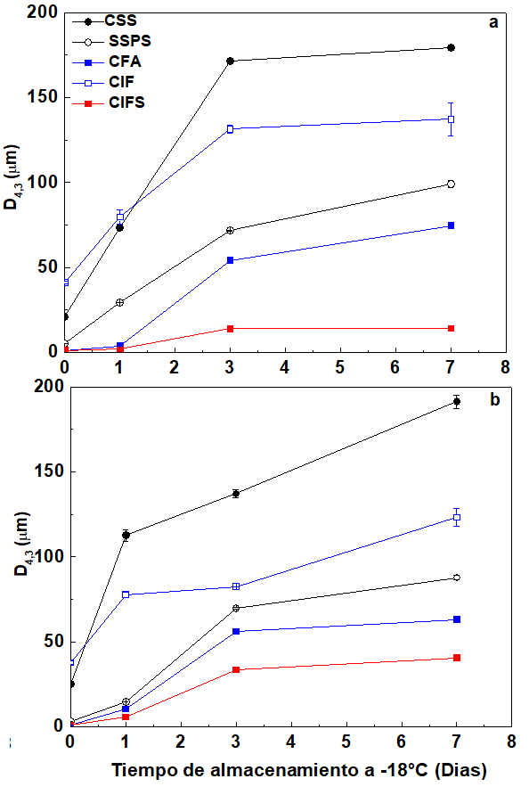
Tratamiento de estrés tecnológico
Congelación-descongelación
2,0%
Agitación mecánica
2,0%
3,0%
3,0%

Slide 34
Conclusiones
Se realizó la caracterización fisicoquímica de los concentrados de suero de tofu y soja, evidenciando el efecto de la temperatura y la neutralización sobre su composición y sus propiedades funcionales.
Se formaron espumas con los concentrados de suero de tofu, obteniendo el mayor overrun y estabilidad a pH 4,0, con los concentrados obtenidos a 80°C.
La mayor capacidad emulsificante para todos los concentrados fue a pH 3,0, siendo las emulsiones más estables a los tratamientos de estrés tecnológico.
La neutralización del suero de tofu previa al proceso de concentración, disminuyó la capacidad emulsificante y estabilizante de los concentrados frente a los tratamientos de estrés tecnológico

Slide 35
Conclusiones
Los concentrados de suero de tofu y de soja tienen un alto potencial para ser empleados en la industria alimentaria como ingredientes para la formulación y estabilización de emulsiones y emulsiones aireadas en medio ácido o ser una fuente de proteínas y polisacáridos con excelentes propiedades funcionales.
Se logró mejorar la capacidad emulsificante del concentrado de suero de soja mediante la complejación con polisacárido soluble de soja. No obstante, la estabilidad frente al almacenamiento estacionario y a los tratamientos de estrés tecnológico fue dependiente de la estrategia de complejación empleada.
El concentrado de suero de soja presentó una composición fisicoquímica y polipeptídica diferente al de tofu obtenido a la misma temperatura. Además exhibió menor capacidad de formación y estabilización de espumas, menor capacidad emulsificante y estabilizantes frente a los tratamientos tecnológicos.

Slide 36
Muchas gracias!!!

Slide 37
Anexos

Slide 38
Análisis termogravimétrico (TGA)
Atmosfera de Nitrógeno
Atmosfera oxidante

Slide 39
DTP- Dispersiones
D_{s0,9}: 36,2 μm
D_{s0,9}: 33,3 μm
D_{s0,9}: 14,2 μm
D_{s0,9}: 12,1 μm
D_{s0,9}: 20,8μm
D_{s0,9}:17,8μm

Slide 40
Composición interfacial y comportamiento de flujo
CST50
pH | 3,0 | 4,0 | 5,0
K | 0,10±0,05^{a,A} | 0,13±0,09^{b,A} | 0,29±0,08^{cA}
n | 0,90±0,01^{a,A} | 0,85±0,03^{bA} | 0,71±0,09^{c,A}
CST65
pH | 3,0 | 4,0 | 5,0
K | 0,05±0,01^{a,B} | 0,07±0,03^{a,B} | 0,13±0,06^{b,B}
n | 0,90±0,02^{a,B} | 0,60±0,06^{b,B} | 0,55±0,04^{c,B}
CST80
pH | 3,0 | 4,0 | 5,0
K | 0,03±0,01^{a,A} | 0,08±0,05^{b,B} | 0,12±0,08^{c,B}
n | 0,91±0,03^{a,A} | 0,66±0,06^{b,C} | 0,51±0,06^{c,C}
CST50_{aj}
pH | 3,0 | 4,0 | 5,0
K | 0,16±0,01^{bA} | 0,23±0,03^{bB} | 0,33±0,04^{bC}
n | 0,84±0,02^{aC} | 0,50±0,02^{aA} | 0,43±0,03^{aA}
CST80_{aj}
pH | 3,0 | 4,0 | 5,0
K | 0,05±0,01^{aB} | 0,09±0,01^{aA} | 0,14±0,02^{aA}
n | 0,92±0,09^{bC} | 0,66±0,02^{bB} | 0,52±0,07^{bA}
Muestra | pH | Proteína adsorbida (%P_{A}) | Concentración de proteína interfacial (Γ, mg/m²)
CST50 | 3,0 | 39,50±0,10^{c} | 3,06±0,19^{c}
 | 4,0 | 37,40±0,21^{b} | 1,50±0,10^{b}
 | 5,0 | 35,80±0,24ª | 1,23±0,10ª
CST65 | 3,0 | 47,00±0,51^{c} | 3,96±0,21^{c}
 | 4,0 | 43,20±0,31^{b} | 2,44±0,10^{b}
 | 5,0 | 40,70±0,35ª | 1,43±0,08ª
CST80 | 3,0 | 50,10±0,50^{c} | 4,10±0,20^{c}
 | 4,0 | 46,40±0,39^{b} | 2,59±0,15^{b}
 | 5,0 | 41,10±0,21ª | 1,71±0,09ª
CST50_{aj} | 3,0 | 38,47 ± 0,11^{c} | 2,09 ± 0,07^{c}
 | 4,0 | 36,61 ± 0,17^{b} | 1,92 ± 0,10^{b}
 | 5,0 | 33,71 ± 0,20ª | 1,70 ± 0,08ª
CST80_{aj} | 3,0 | 44,07 ± 0,31^{c} | 2,22 ± 0,04^{c}
 | 4,0 | 42,58 ± 0,23^{b} | 2,18 ± 0,07^{b}
 | 5,0 | 41,74 ± 0,25ª | 1,75 ± 0,08ª
Γ Se relaciona con lo menores valores de D_{3,2} y con el aumento del área interfacial

Slide 41
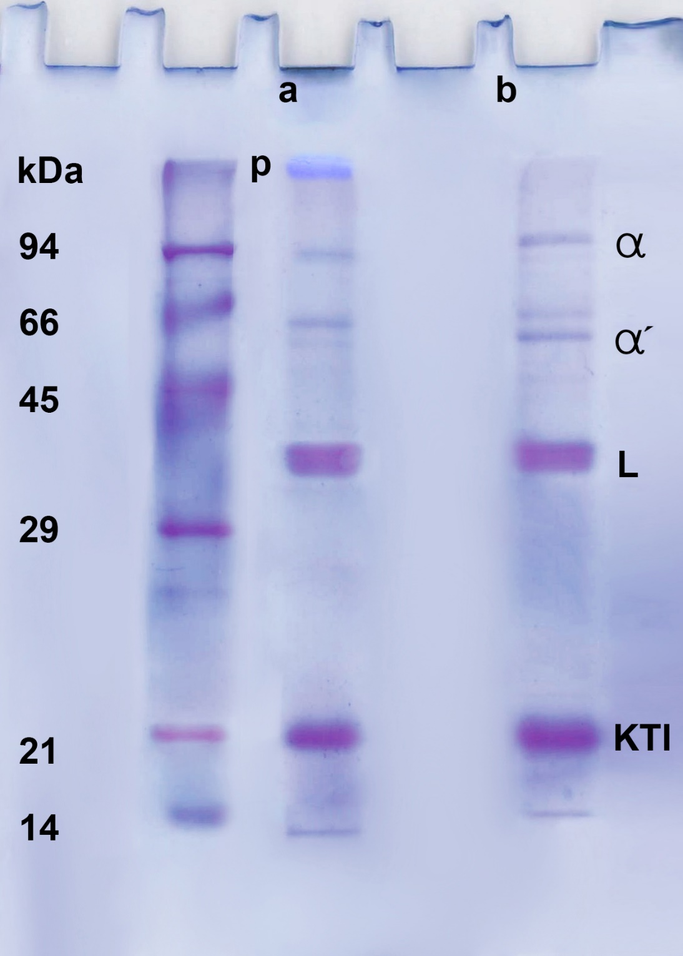
Composición química (%^{P}/_{P} , expresada en base seca) del CSS y TSDS-PAGE
No reductor
Reductor
Composición química | CSS
Proteína cruda (N×6.25) | 51,4 ± 0,3
Lisina total (L) | 3,5 ± 0,2
Lisina no reactiva (LNR) | 30,4 ± 0,1
Carbohidratos totales | 38,9 ± 0,7
Fibra dietaría total | 21,2 ± 0,4
Cenizas | 7,9 ± 0,1
Calcio total | 0,30 ± 0,05

Slide 42
FTIR-TGA
Polisacáridos
Zona | Parámetros | Muestra
 |  | CSS | CST80
Zona I (150−260 °C) | Tp 1 | 220,8 ± 0,5 ª | 224,7 ± 0,6 ^{b}
 | Δm1 | 32,5 ± 0,7 ^{b} | 10,9 ± 0,5 ª
Zona II (260−430°C) | Tp 2 | 310,2 ± 0,4 ^{b} | 303,0 ± 0,6 ª
 | Tp 2´ | Sin pico | 339,8 ± 0,5
 | Tp2´´ | Sin pico | 380,2 ± 0,5
 | Δm2 | 30,50 ± 0,3 ª | 38,1 ± 0,3 ^{b}
Zona III (430−700ºC) | Tp 3 | 534,5 ± 0,5 ª | 650,3 ± 0,5^{b}
 | Δm3 | 16,4 ± 0,6 ^{b} | 0,8 ± 0,1ª
Proteínas
Proteínas
Polisacáridos
Productos de descomposición

Slide 43
Turbidez- potencial-ζ,S_{P} y S_{HC}
Agua
Urea 6M
CSS
DTT
CST80

Slide 44
η* y propiedades espumantes
π_{s}:31,02 mN/m
CSS
CST80
π_{s}:31,60 mN/m

Slide 45
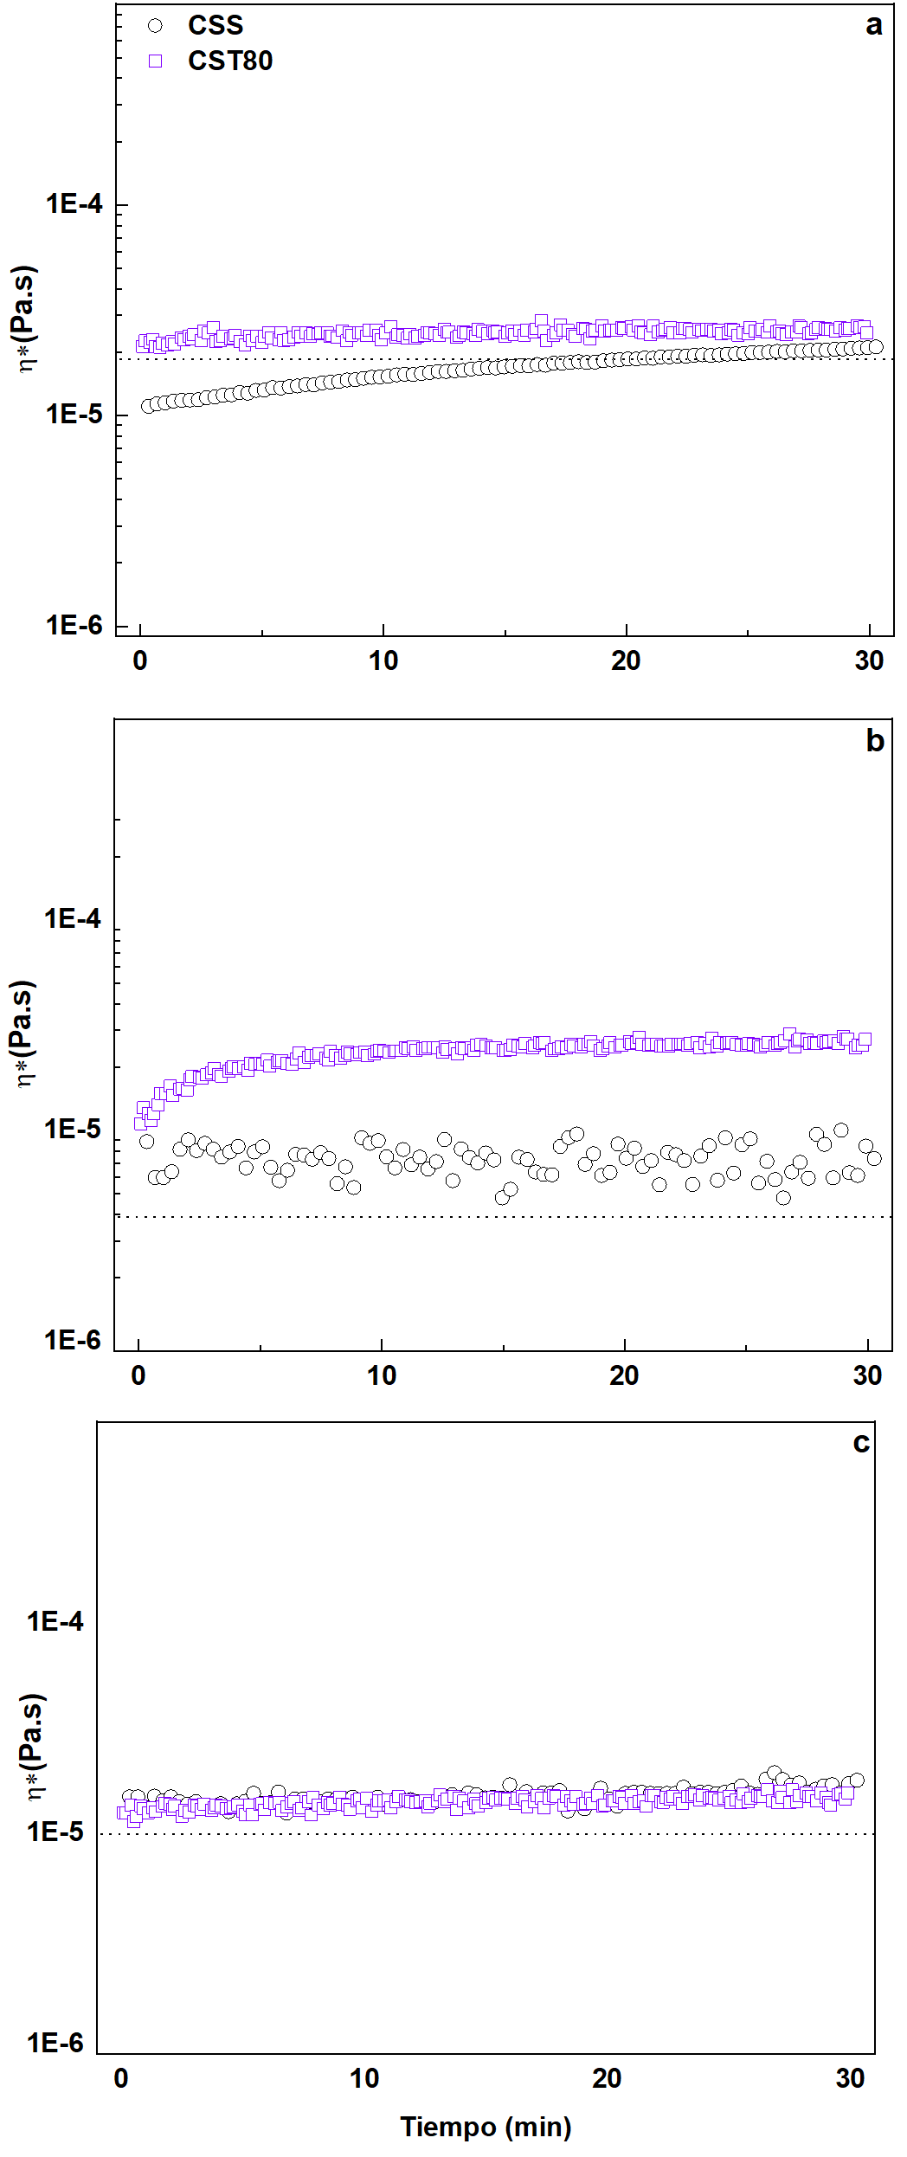
DTP- Dispersiones- η*
pH:3
D_{s0,9}: 35,2 μm
pH:4
D_{s0,9}: 13,7 μm
pH:5
D_{s0,9}: 20,1 μm

Slide 46
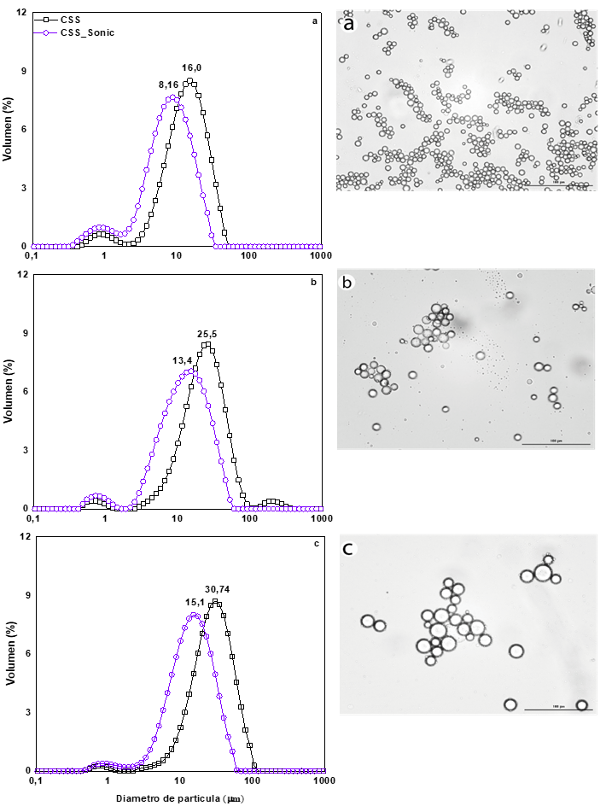
DTP, composición interfacial y comportamiento de flujo
pH:3
GF%:38,8
Muestra | pH | Proteína adsorbida (%P_{A}) | Concentración de proteína interfacial (Γ, mg/m²)
CSS | 3,0 | 37,50 ± 0,20^{cA} | 1,16 ± 0,11^{cA}
 | 4,0 | 36,10 ± 0,15^{bA} | 0,70 ± 0,08^{bA}
 | 5,0 | 35,90 ± 0,17^{aA} | 0,50 ± 0,10^{aA}
pH:4
GF%:45,9
CSS
pH | 3,0 | 4,0 | 5,0
K | 0,02±0,003^{aA} | 0,10±0,01^{aB} | 0,13±0,05^{aB}
n | 0,82±0,05^{aA} | 0,60±0,09^{bA} | 0,58±0,012^{bB}
pH:5
GF%:48,5

Slide 47
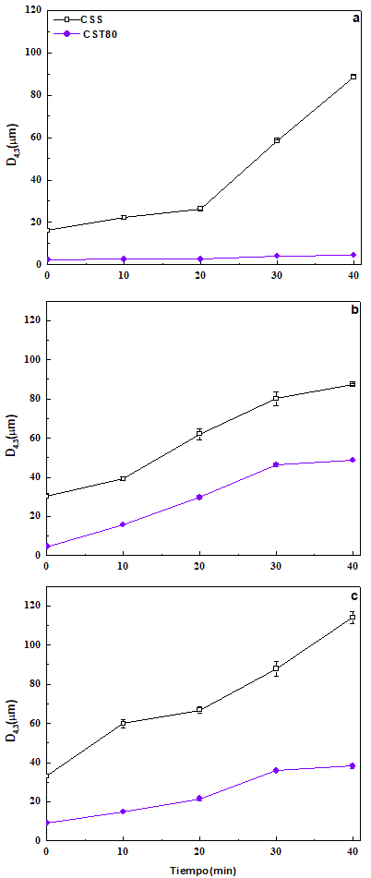
Tratamiento de estrés tecnológico
Agitación mecánica
Congelación-descongelación

